Slide 1
Sistemi Distribuiti
Notes:
lezione1-1p.pdf

Slide 2
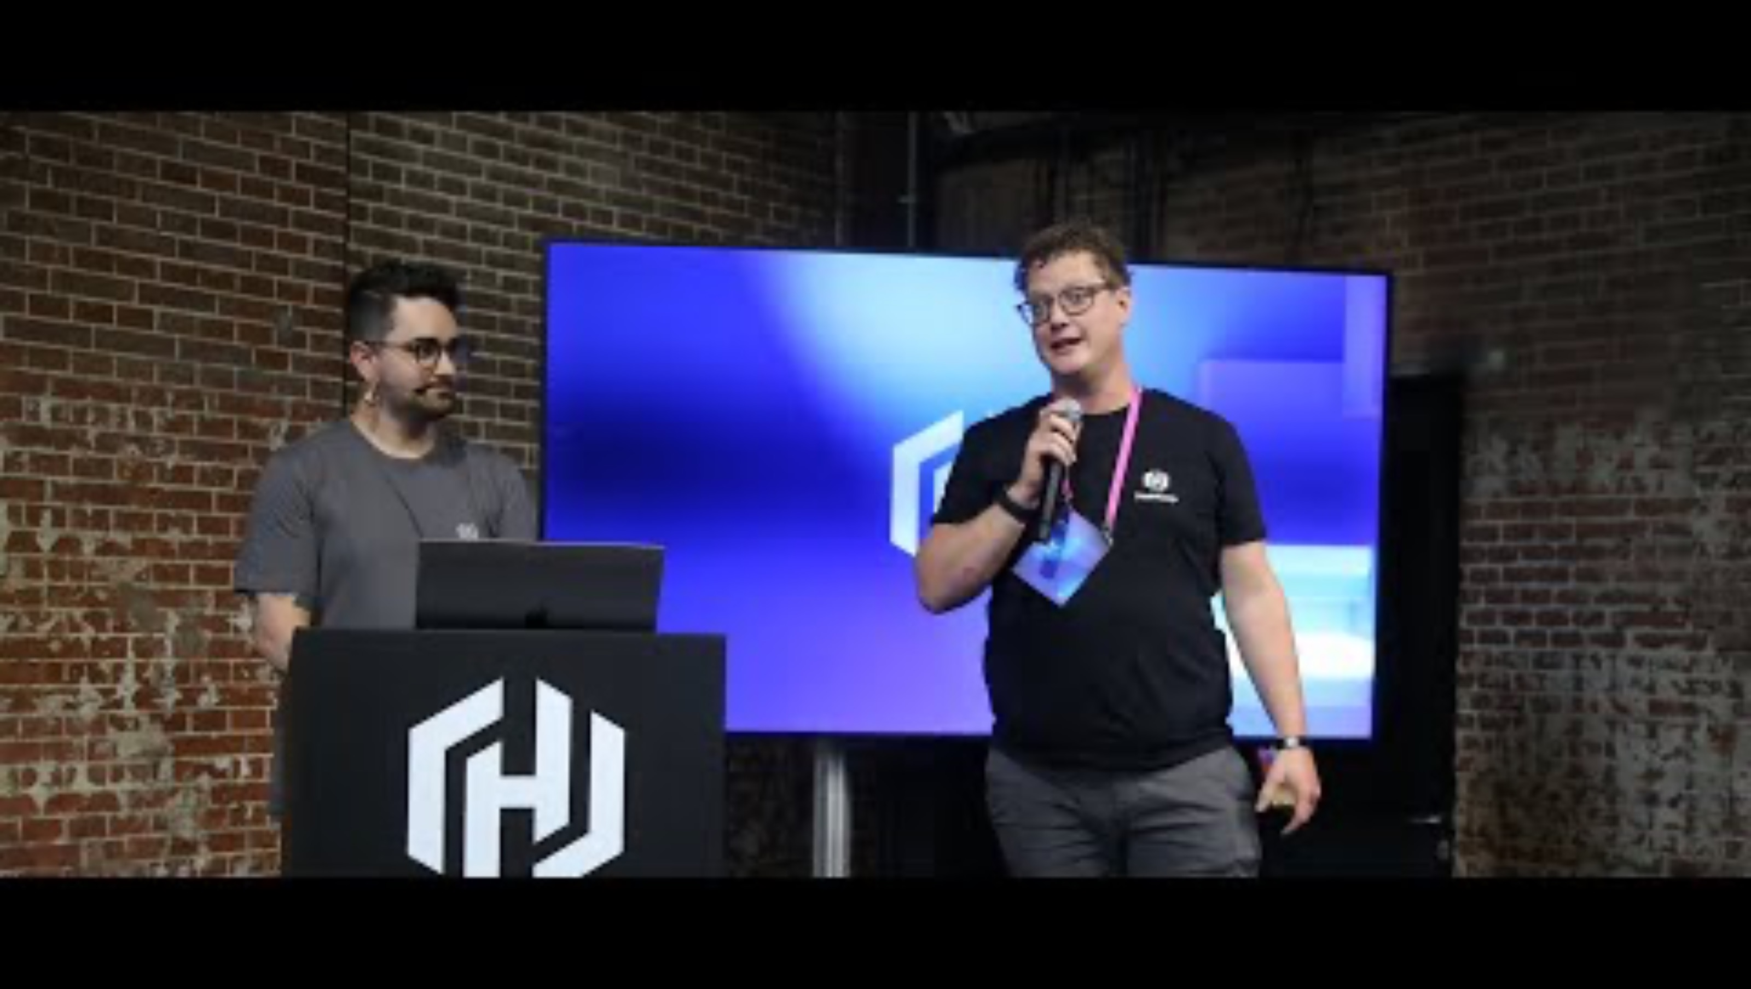
Link Explaining Distributed Systems Like I'm 5
Notes:
1. https://www.youtube.com/watch?v=CESKgdNiKJw 12 MINUTI INGLESE => buono per introdurre concetto sistemi distribuiti
1. A distributed system is a collection of independent computers that appear to its users as one computer (A. Tanenbaum)
2. I computer operate concurrently
3. Computers fail independently => tolleranza al guasto, la presenza di un componente guasto non deve pregiudicare il funzionamento del sistema
4. Computers do no share a global clock (Network Time Protocol, Precision Time Protocol)
5. Concetto di Publish/Consumer

Slide 3
Tante definizioni
Un sistema distribuito è:
Una collezione di computer indipendenti che appaiono agli utenti come un sistema singolo coerente. (A. Tanenbaum)
Un sistema in cui il fallimento di un computer di cui nemmeno conosci l’esistenza può rendere inutilizzabile il tuo computer (Lamport)
Un sistema in cui l’elaborazione delle informazioni è distribuita su più computer – anziché centralizzata su una singola macchina
Un sistema di elaborazione in cui un numero di component coopera comunicando in rete
Un sistema in cui i componenti hardware o software posizionati in computer collegati in rete comunicano e coordinano le proprie azioni solo tramite lo scambio di messaggi

Slide 4
Esempi
Una rete Peer-to-Peer.
Rete decentralizzata dove ogni nodo è uguale e può sia inviare che ricevere risorse.
Esempio: Sistemi di file sharing (BitTorrent), comunicazione (Skype)
Un Sistema di prenotazione di voli.
Sistema distribuito per la prenotazione di biglietti aerei che si aggiorna in tempo reale attraverso più nodi.
Sistemi come Amadeus, Expedia, Kayak.
Una Griglia computazionale
Rete distribuita di computer che collaborano per risolvere problemi complessi dividendo il carico di lavoro.
Esempio: Progetti scientifici come Folding@Home, SETI@Home, simulazioni meteorologiche.

Slide 5
Tipi di Sistemi Distribuiti
Hardware
Architetture multiprocessore
Software
Sistemi Informativi Distributi
Sistemi Peer-to-Peer
Sistemi Client/Server (evoluzione n-tier)
Sistemi di Grid Computing
Sistemi di Cluster Computer
Sistemi di Cloud Computing
Sistemi di Mobile Computing
Sistemi Pervasivi

Slide 6
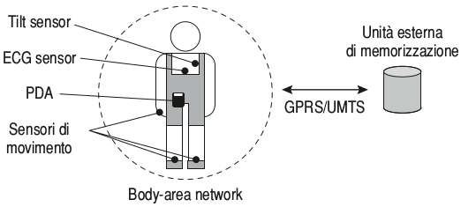
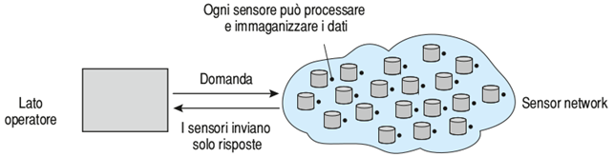
Esempi: rete di sensori e PAN

Slide 7
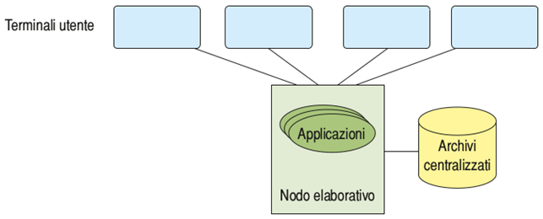
Sistema centralizzato
Sistema Centralizzato Si parla di sistema informatico centralizzato quando i dati e le applicazioni risiedono in un unico nodo elaborativo.
Le applicazioni girano in un singolo processo o su un solo host, che rappresenta l’unico componente autonomo del sistema.
Questo componente è condiviso tra vari utenti.
Tutte le risorse del componente sono sempre accessibili.
Il componente rappresenta un single point of control e un single point of failure del sistema.

Slide 8
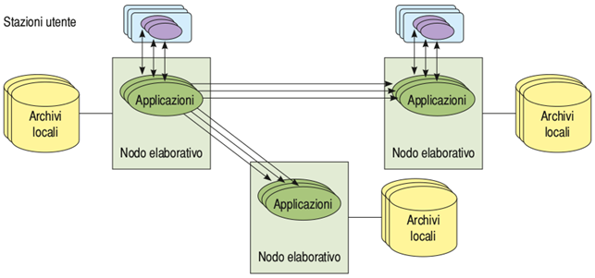
Sistema Distribuito
Un sistema informatico distribuito invece è costituito da un insieme di applicazioni logicamente indipendenti che collaborano per il perseguimento di obiettivi comuni attraverso una infrastruttura di comunicazione hardware e software.
Le applicazioni sono costituite da più processi cooperanti, eseguiti in parallelo su un insieme di unità di elaborazione (CPU) autonome.
Un’applicazione si definisce concorrente se non viene rispettato il requisito di autonomia delle CPU.

Slide 9
Obiettivi
Connettere risorse e utenti
Offrire Trasparenza
Apertura al mondo esterno
Realizzare sistemi scalabili

Slide 10
Vantaggi/benefici dei sistemi distribuiti

Slide 11
Da libro pag. 5-8
VANTAGGI
SVANTAGGI
Affidabilità
Trasparenza
Economicità
Apertura
Connettività e collaborazione
Prestazioni e scalabilità
Tolleranza ai guasti
Integrazione
Produzione di software
Complessità
Sicurezza
Comunicazione
Sincronizzazione

Slide 12
Vantaggi Sistemi Distribuiti
Affidabilità
Grazie alla distribuzione su più nodi, il sistema è meno vulnerabile a guasti singoli. Un singolo punto di guasto non compromette l'intero sistema.
garantita dalla ridondanza hardware e software
il sistema può continuare a funzionare anche in caso di guasto di un componente, sebbene con un possibile aumento dei tempi di risposta.

Slide 13
Vantaggi Sistemi Distribuiti
Integrazione
capacità di integrare componenti eterogenei tra loro, sia per tipologia hardware (dai PC ai mainframe, dagli smartphone ai tablet), sia per sistema operative
Middleware: spesso presente nei sistemi distrubiti. Strato software che astrae i dettagli della rete e del sistema operativo per offrire una comunicazione standard alle applicazioni

Slide 14
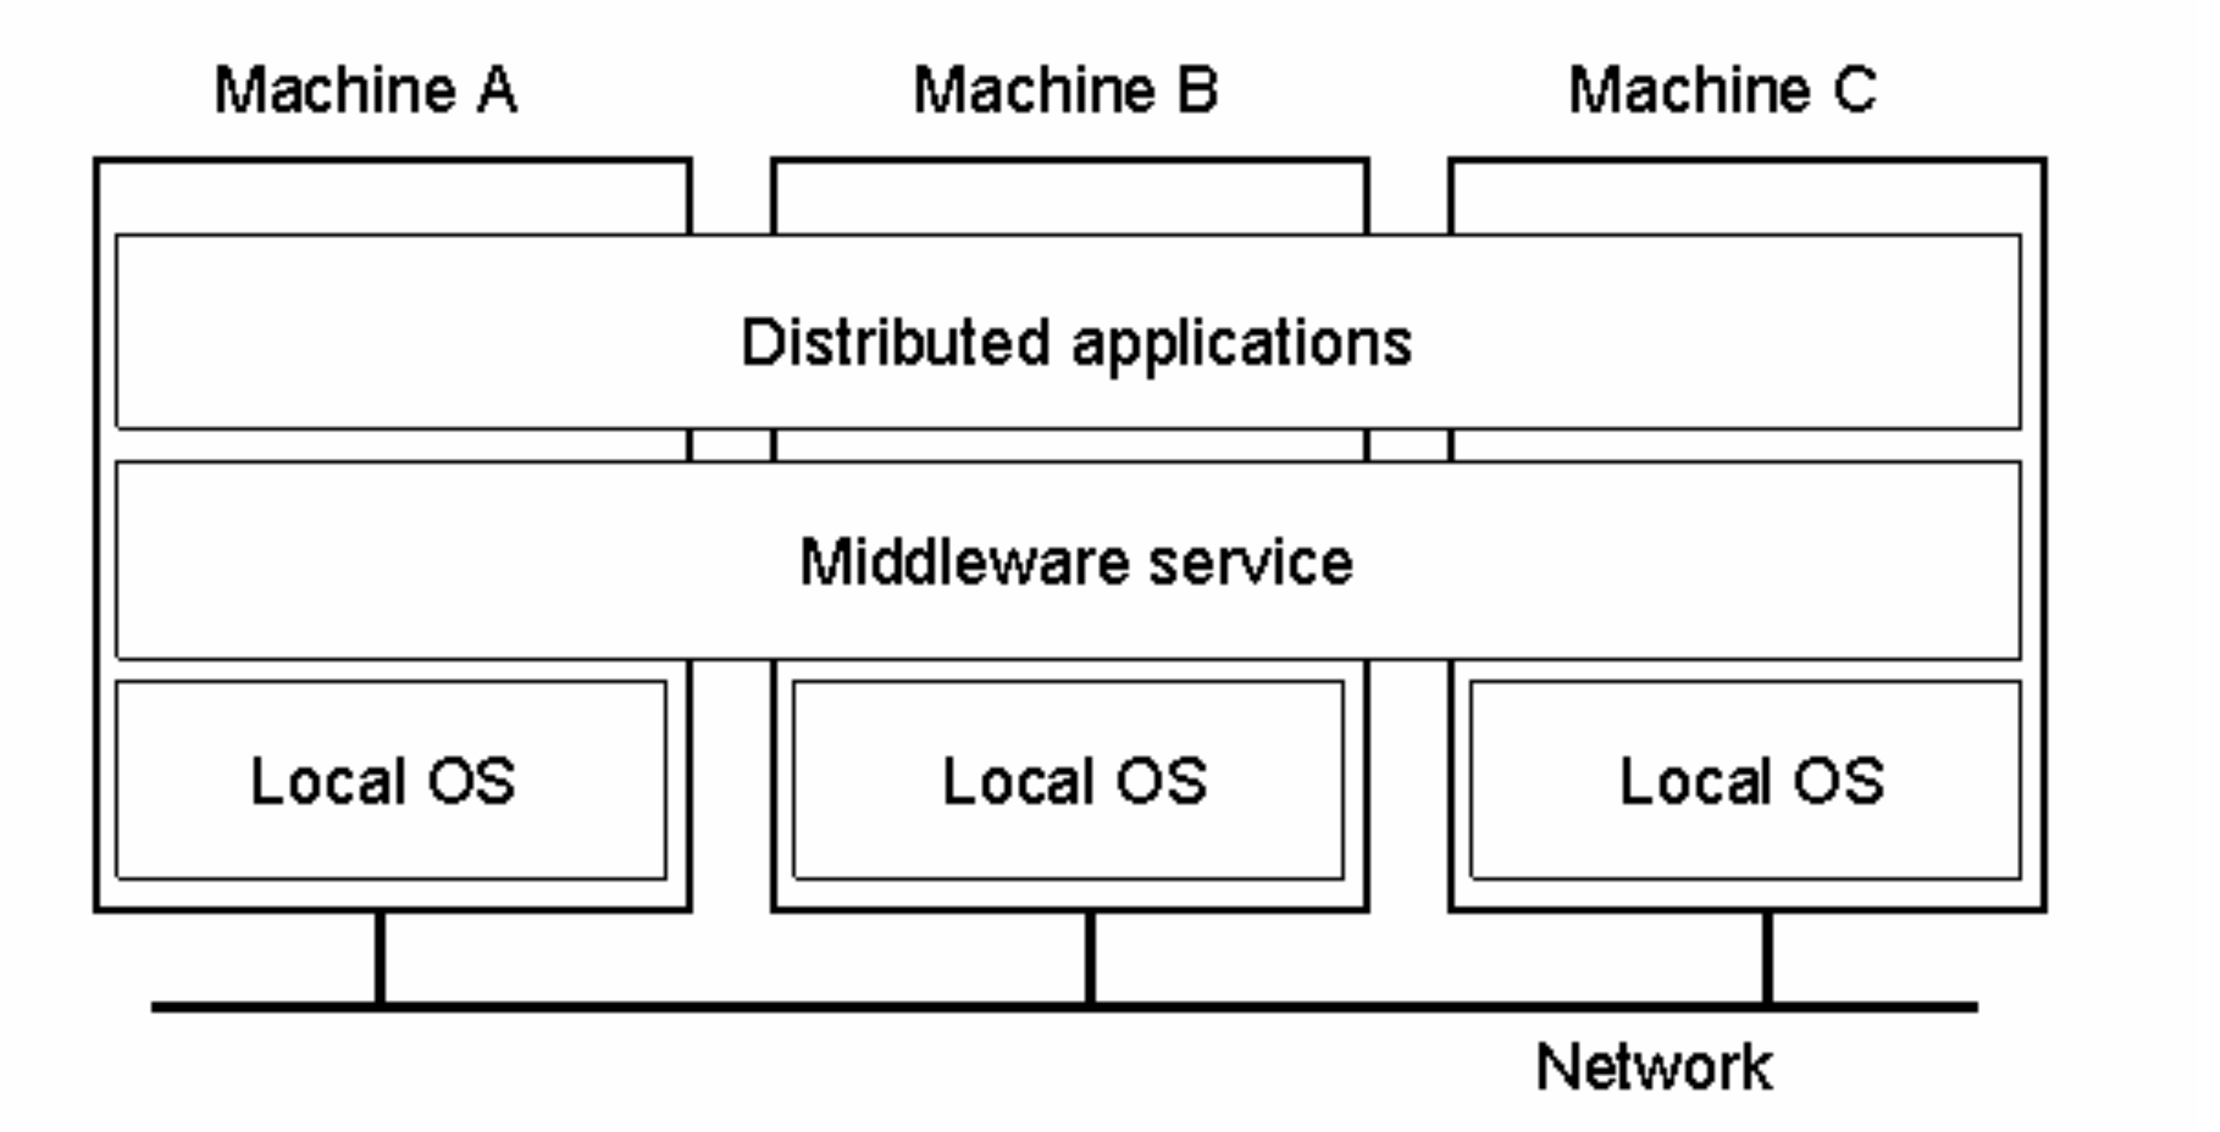
Middleware
Il middleware layer si estende su tutte le macchine
Permette di collegare sistemi con diverse architetture hardware e software. (integrazione)
Supporta formati di dati interoperabili, come JSON (snello e moderno) e XML (strutturato e robusto). (integrazione)
Nasconde la complessità della comunicazione e sincronizzazione tra nodi distribuiti. (astrazione)
Espone funzionalità di alto livello alle applicazioni. (astrazione)

Slide 15
Middleware
Un middleware è composto da diversi strati.
Ogni strato del middleware offre servizi distinti e si occupa di compiti differenti, rendendo più semplice la gestione e l’interazione tra applicazioni distribuite.
Ogni strato rappresenta un livello di astrazione diverso

Slide 16
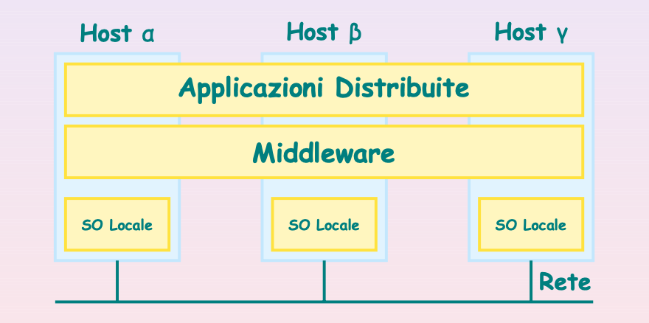
Strati Middleware
Domain Middleware
Common Middleware
Distribution Middleware
Host Infrastructure Middleware

Slide 17
Strati Middleware
Host
Fornisce l’infrastruttura di base necessaria per l’esecuzione delle applicazioni distribuite.
Gestisce le risorse hardware di base e incapsula i servizi locali per la distribuzione.
Facilita la comunicazione tra i componenti locali e fornisce un supporto unificato per vari sistemi attraverso API.
Esempi: JVM, .NET, e altri modelli locali.
Distribution
gestione della comunicazione e sincronizzazione tra i nodi distribuiti.
Funzionalità accessorie per la comunicazione, supporto ai nomi, e scoperta delle risorse (discovery)
Fornisce modelli di programmazione distribuita e facilita la gestione delle risorse distribuite.
Esempi: RMI, CORBA, DCOM, SOAP.
Concetto di RPC: REMOTE PROCEDURE CALL ... RMI Java per oggetti remoti, stub client oggetto remoto server marshal/unmarshall oggetti
Common
Si concentra su funzionalità addizionali che semplificano lo sviluppo di applicazioni distribuite, come: • Gestione degli eventi • Logging • Streaming • Sicurezza • Fault tolerance
Esempi: CORBAservices, J2EE, .NET Web Services.
Domain
Fornisce funzionalità specializzate per specifici domini applicativi.
soddisfare esigenze particolari di settori specifici, come: • Commercio elettronico • Finanza (home banking, assicurazioni, brokeraggio, ecc.)

Slide 18
Proprietà

Slide 19
Trasparenza
Notes:
Tipo di Trasparenza Descrizione
Trasparenza di Accesso Nasconde le differenze nella rappresentazione dei dati e su come una risorsa viene accessibile. Permette di accedere alle risorse senza doversi preoccupare di come sono strutturate o come vengono gestite dietro le quinte.
Trasparenza di Locazione Nasconde dove una risorsa si trova. L’utente o il programma non ha bisogno di sapere la posizione fisica della risorsa, sia che si trovi su un nodo locale o remoto.
Trasparenza di Migrazione Nasconde che una risorsa possa essere spostata in una diversa locazione. Gli utenti non percepiscono quando una risorsa cambia posizione in modo che possa essere ottimizzata o ri-allocata.
Trasparenza di Rilocazione Nasconde che una risorsa possa essere spostata mentre viene usata. La risorsa può essere migrata durante il suo utilizzo senza che l’utente o l’applicazione ne siano consapevoli.
Trasparenza di Replicazione Nasconde che una risorsa possa essere replicata. La replica delle risorse (come i dati) è nascosta all’utente, che non è consapevole delle copie multiple delle risorse distribuite su più nodi.
Trasparenza di Concorrenza Nasconde che una risorsa possa essere condivisa da più utenti concorrenti. Permette a più utenti di accedere e usare la stessa risorsa contemporaneamente senza conflitti, senza che l’utente percepisca alcuna interferenza.
Trasparenza di Fallimenti Nasconde il guasto e il recupero di una risorsa. Se una risorsa fallisce o diventa temporaneamente inaccessibile, il sistema si occupa del recupero senza che l’utente finale ne sia influenzato o ne faccia esperienza diretta.
Trasparenza di Persistenza Nasconde se una risorsa (software) è in memoria o nel disco. Gli utenti o le applicazioni non devono preoccuparsi se i dati sono temporaneamente nella memoria o permanentemente archiviati su disco, poiché il sistema gestisce automaticamente la persistenza dei dati.

Slide 20
Middleware
Il middleware layer si estende su tutte le macchine

Slide 21
Framework Java: Spring, Spring Boot e Spring Cloud
Invocazione remota (gRPC e REST)
Comunicazione asincrona (Kafka)
Servizi REST
Container (Docker)
Orchestrazione di container (Kubernetes)

Slide 22
Cloud computing
Alcune aziende – come Google, Amazon, Microsoft – forniscono servizi di cloud computing
Accesso in rete a risorse computazionali – come CPU, storage, reti, sistemi operativi, piattaforme applicative, servizi e/o applicazioni
Oggi il Cloud è una piattaforma di rilascio sempre più diffusa
Netflix
163 milioni di abbonati (2019), oltre il 50% fuori USA => questo richiede elevati livelli di disponibilità e scalabilità
Architettura software è:
Basata su microservizi
Rilasciata in container
Nel cloud (di Amazon WS)
Amazon, Ebay, Groupon, Spotify, Uber, Zalando e Zoom

